Slide 1
信号与系统
第 9 讲
教材位置: 第4章 连续时间傅里叶变换
§4.1-§4.2
内容概要: 非周期信号的表示：连续时间傅里叶变换；
周期信号的傅里叶变换

Slide 2
开讲前言－前讲回顾
傅里叶级数与LTI系统
  复指数信号作用于LTI系统得到很简单的响应
  其相应的系数带来系统函数的概念
    特征函数作用下的特征值构造的函数
    可以求解周期信号作用下的响应
  系统频率响应概念
    只考虑纯虚数情况下的系统函数，
    表示系统对不同频率复指数函数的响应，
滤波的概念
  频率成形滤波器-高通、低通、带通
  频率选择性滤波器
微分方程和差分方程描述的滤波器分析
  低通、高通
信号与系统－第9讲

Slide 3
开讲前言－本讲导入
周期信号可以用复指数信号组合来表示-傅里叶级数的展开
用傅里叶级数表示的好处
  可以简化输入输出关系
  系统函数、频率响应可以表征系统特性
  系统频率特性分析，滤波器设计
周期信号的分析怎样拓展到非周期信号
  信号的周期变得无穷大，基频很小，谐波密集
  傅里叶级数展开表达式会演变为什么？
  信号有基本信号组合的求和表达式演变为什么？
信号与系统－第9讲

Slide 4
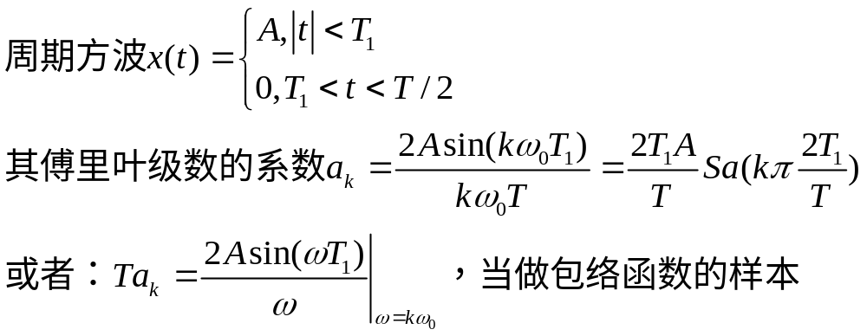
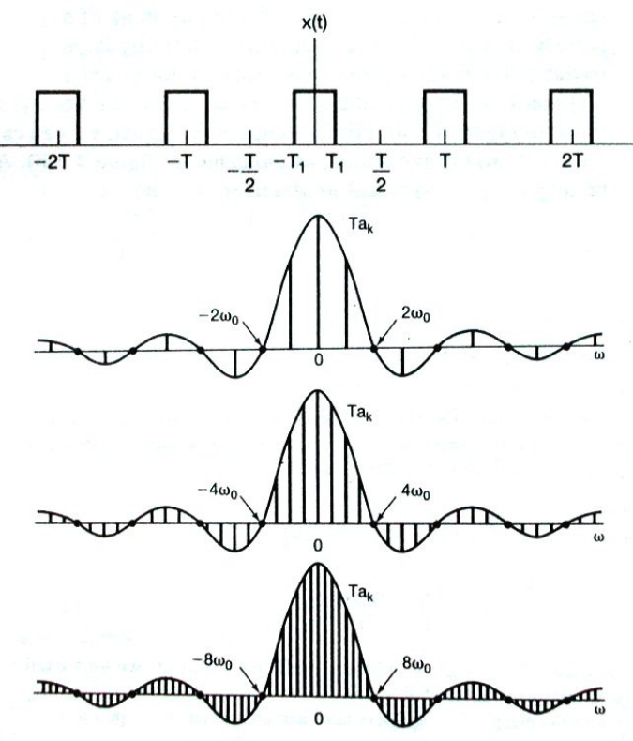
§4.1 非周期信号的表示：连续时间傅里叶变换
1.非周期信号傅里叶变换表示的导出
  从一个周期方波的分析导出非周期信号的傅里叶变换
    周期方波的傅里叶级数表示
    周期趋于无穷大，基波频率趋于0，离散频谱变连续
    A=1,T=4T₁,T=8T₁, T=16T₁图示
    T₁不变，T变大，包络不变，谱线变密,
    T→∞, Ta_{k}→包络函数
一个周期内的平均值
方波宽度与周期之比
信号与系统－第9讲

Slide 5
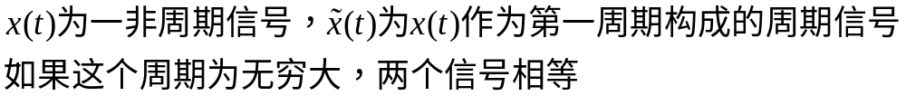
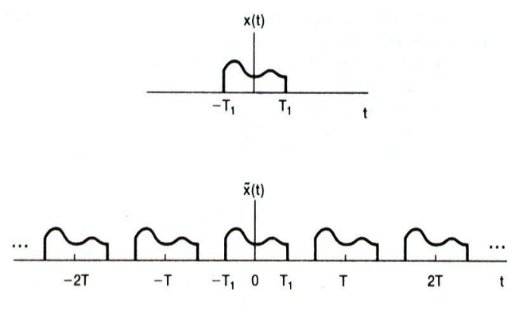
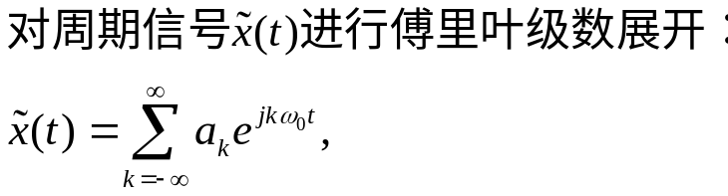
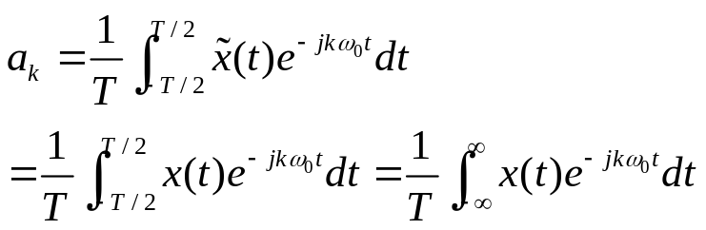
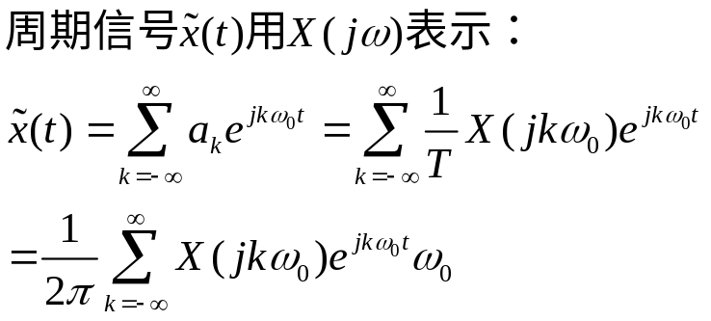
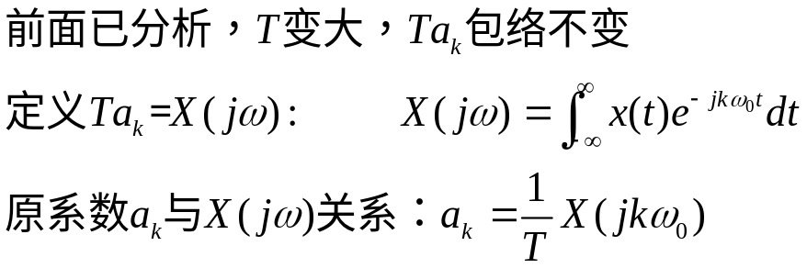
§4.1 非周期信号的表示：连续时间傅里叶变换
  周期信号在周期无限大转化为非周期信号
    非周期信号的傅里叶级数表示：
非周期信号的傅里叶变换
如何演变为非周期信号的表达
信号与系统－第9讲

Slide 6
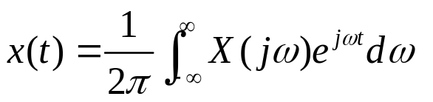
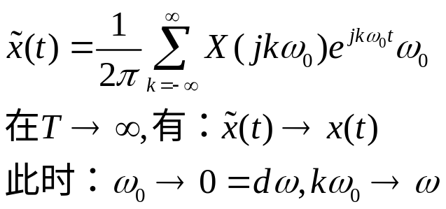
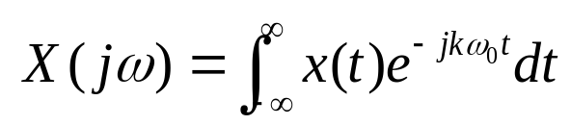
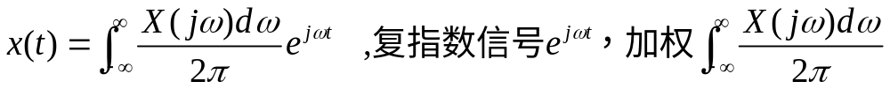
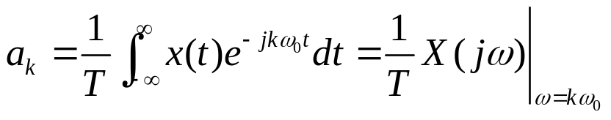
§4.1 非周期信号的表示：连续时间傅里叶变换
  非周期信号的傅里叶变换对
    分析用包络函数表示的周期信号
    改写表达式，得到非周期信号的傅里叶变换对：
    从变换式分析，非周期信号也可以由复指数信号加权组合得到
    由傅里叶变换表示的周期信号傅里叶级数的系数
周期信号与非周期信号的关系
信号与系统－第9讲

Slide 7
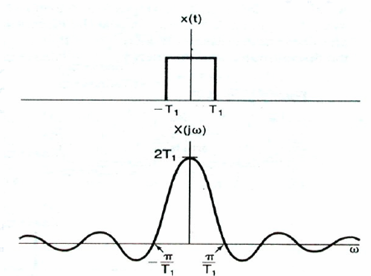
§4.1 非周期信号的表示：连续时间傅里叶变换
  根据周期信号与非周期信号关系计算傅里叶变换
信号与系统－第9讲

Slide 8
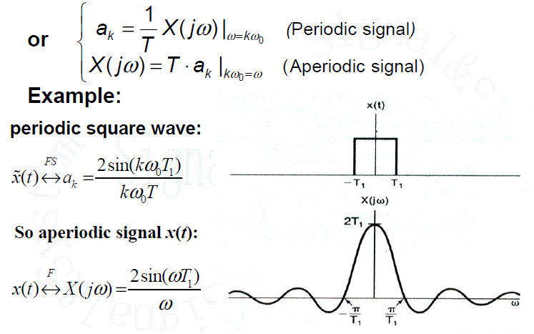
§4.1 非周期信号的表示：连续时间傅里叶变换
  周期信号系数与非周期信号积分转换举例
信号与系统－第9讲

Slide 9
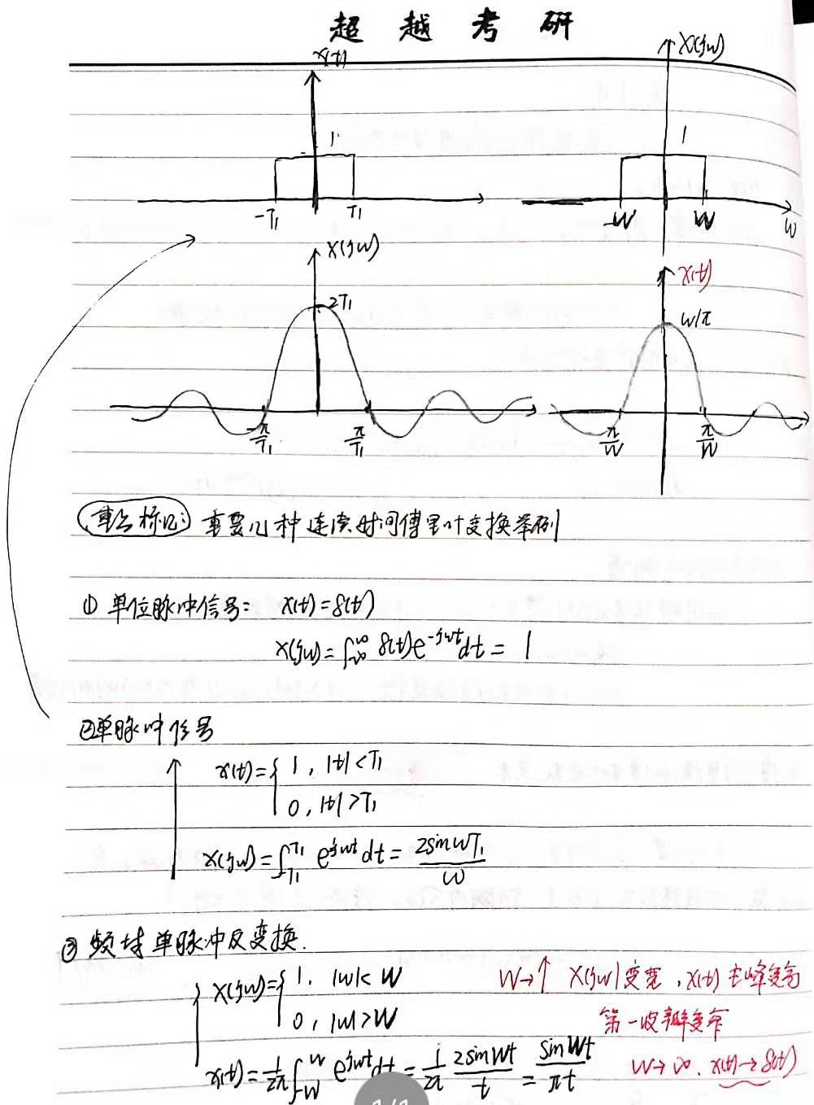
对偶性
信号与系统－第9讲

Slide 10
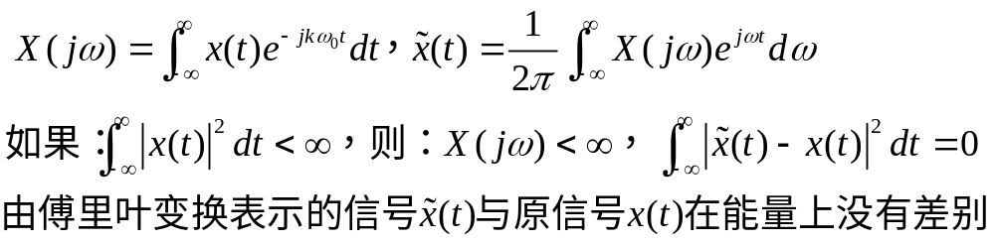
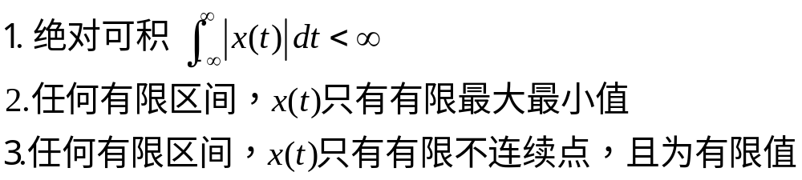
§4.1 非周期信号的表示：连续时间傅里叶变换
2.傅里叶变换的收敛
    第一类条件：x(t)能量有限
    第二类条件：狄里赫利条件
    在无限区间不绝对可积，借助冲激函数，也有傅里叶变换。
    所以上面的两类条件都是充分条件。
信号与系统－第9讲

Slide 11
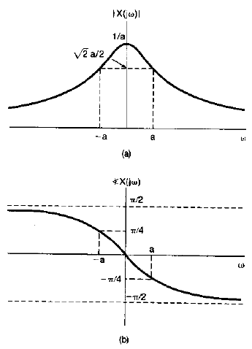

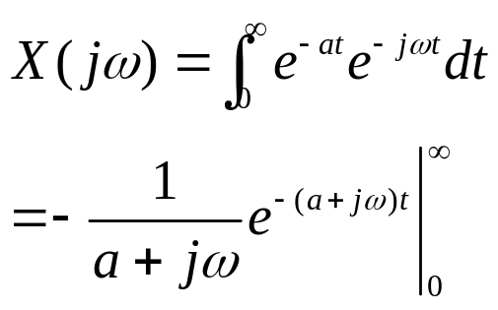
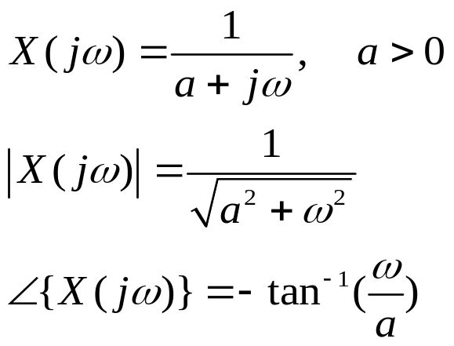
§4.1 非周期信号的表示：连续时间傅里叶变换
3.连续时间傅里叶变换举例
  （1）单边指数信号
A如果是复数会怎样？怎样保证绝对可积
信号与系统－第9讲

Slide 12
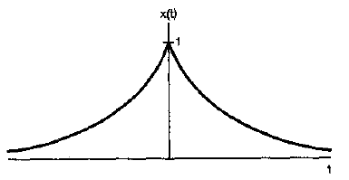

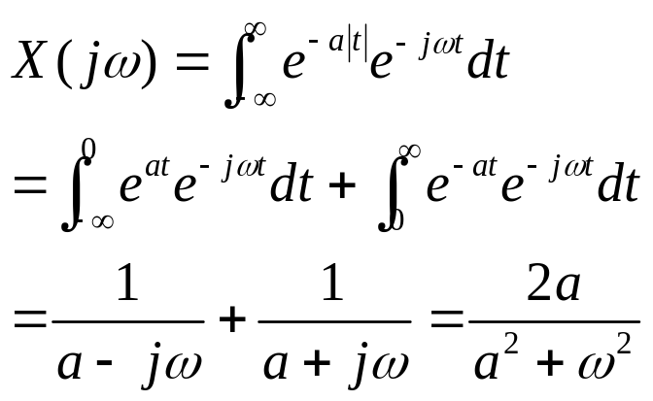
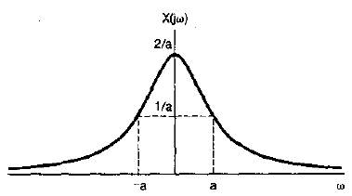
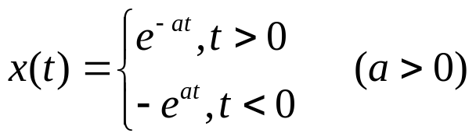
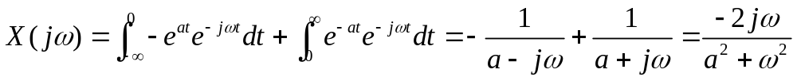
§4.1 非周期信号的表示：连续时间傅里叶变换
  （2）偶对称指数信号
  （3）奇对称指数信号
结果为实数
偶函数
相位为0
结果为纯虚数
奇函数
相位为-π/2
信号与系统－第9讲

Slide 13

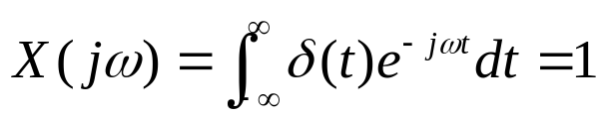
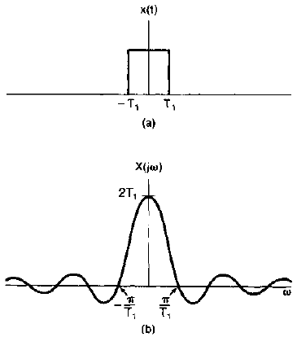
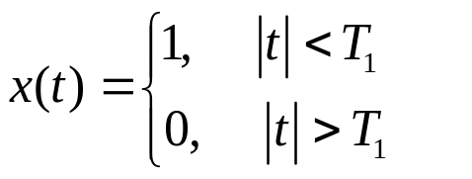
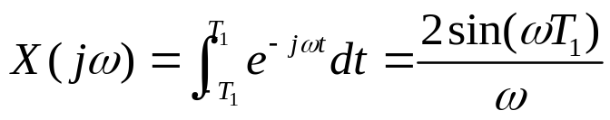
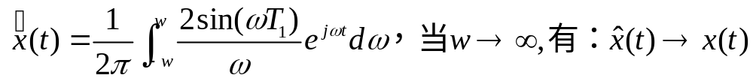
§4.1 非周期信号的表示：连续时间傅里叶变换
单位冲激信号的频谱在所有频率上都是相同的
无限带宽
  （4）单位冲激信号
  （5）单脉冲信号
    信号综合（反变换）的讨论
收敛于均值
吉伯斯现象
信号与系统－第9讲

Slide 14
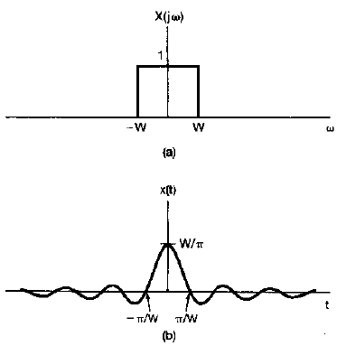
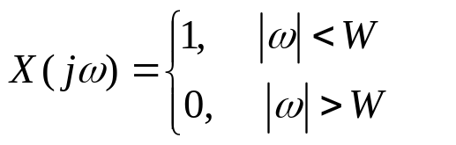
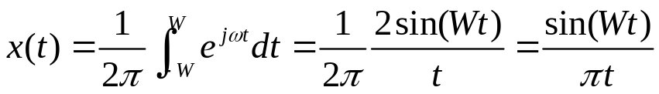
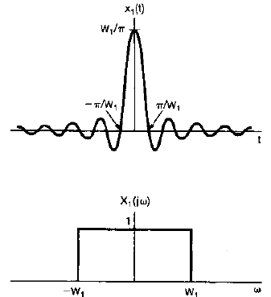
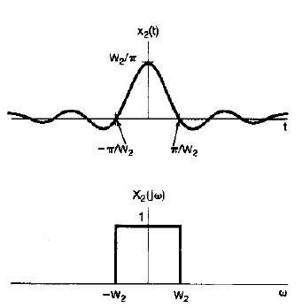
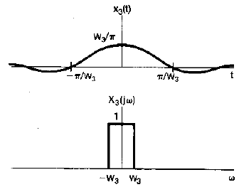
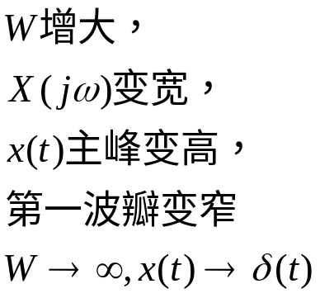
§4.1 非周期信号的表示：连续时间傅里叶变换
  （6）频域单脉冲的反变换
    时域频域变换存在对偶性
    不同W情况下的变换结果比较
信号与系统－第9讲

Slide 15
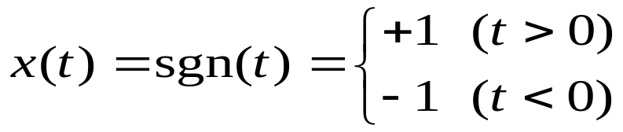
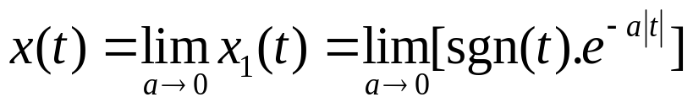
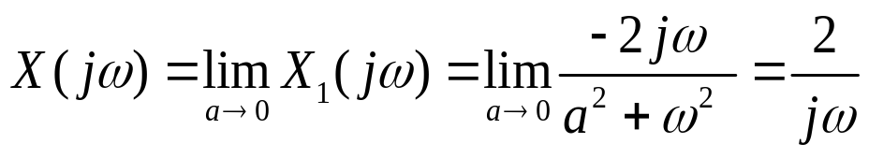
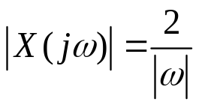
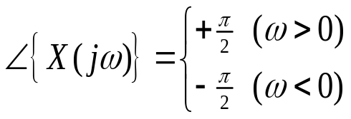


§4.1 非周期信号的表示：连续时间傅里叶变换
  （7）符号函数
    函数形式x(t)
    不便直接计算，采用奇双边指数函数x₁(t)在α ＝0替代
    计算傅立叶变换
    模频谱、相位频谱
Sgn(t)
x₁(t)
1
+1
模和相位的频谱
自己作图？
0
t
0
t
-1
-1
信号与系统－第9讲

Slide 16
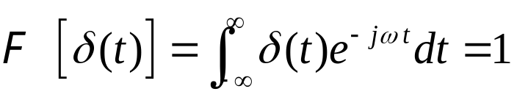
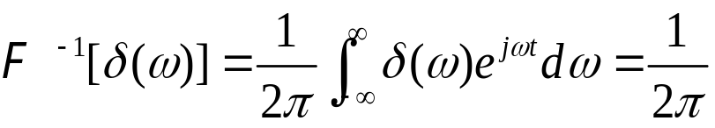






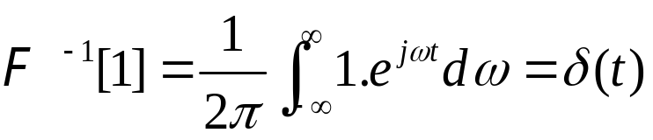
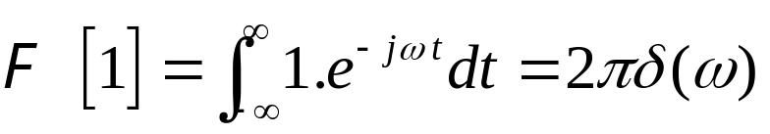
§4.1 非周期信号的表示：连续时间傅里叶变换
  （8）冲击函数傅立叶变换对
    时域x(t)为冲击函数 频域X(jω)为冲击函数
0
t
0
1
1
0
0
t
信号与系统－第9讲

Slide 17

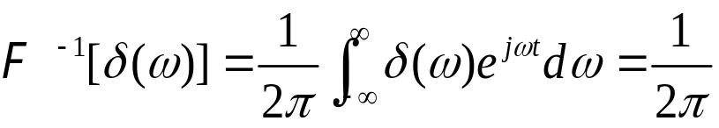
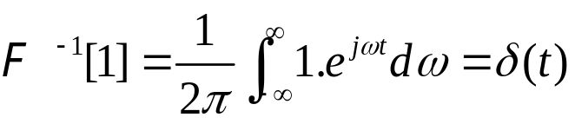

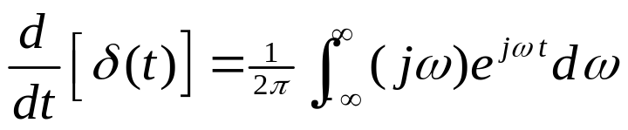





§4.1 非周期信号的表示：连续时间傅里叶变换
  （9）冲激偶傅里叶变换对
    时域x(t)为冲击偶函数 频域X(jω)为冲击偶函数
信号与系统－第9讲

Slide 18



§4.1 非周期信号的表示：连续时间傅里叶变换
  （9）阶跃函数的傅里叶变换
    利用已有结果求解
    阶跃函数分解
u(t)
0
t
0
信号与系统－第9讲

Slide 19





§4.1 非周期信号的表示：连续时间傅里叶变换
  （9.2）再求阶跃函数傅里叶变换
    利用指数函数的结果
      参数取极限求解
    阶跃函数为非奇非偶函数，其变换应包含实部和虚部
信号与系统－第9讲

Slide 20






§4.1 非周期信号的表示：连续时间傅里叶变换
  （10）钟型脉冲（高斯脉冲）的傅里叶变换
信号与系统－第9讲

Slide 21





§4.1 非周期信号的表示：连续时间傅里叶变换
  （11）三角形脉冲的傅里叶变换
    与矩形脉冲，升余弦脉冲比较频谱的散布情况
信号与系统－第9讲

Slide 22



§4.1 非周期信号的表示：连续时间傅里叶变换
  （12）升余弦脉冲的傅里叶变换
    相对矩形脉冲，频域能量更集中
信号与系统－第9讲

Slide 23

升余弦信号的时域频域波形
信号与系统－第9讲

Slide 24



§4.2 周期信号的傅里叶变换
1.周期信号与傅里叶变换
  周期信号在频域内是离散的谐波
  离散的频谱如果用冲激函数表示，就可能用傅里叶变换对周期信号进行变换
由系数表示的傅里叶变换
周期信号的傅里叶级数表达式
信号与系统－第9讲

Slide 25



§4.2 周期信号的傅里叶变换
2.周期信号傅里叶变换举例
  （1）周期方波
按照T=4T₁作图，
与周期信号傅里叶级数的表示有系数2π的差别
信号与系统－第9讲

Slide 26





§4.2 周期信号的傅里叶变换
  （2）正弦信号
信号与系统－第9讲

Slide 27




§4.2 周期信号的傅里叶变换
  （3）采样信号
    将连续信号转换为离散信号的处理手段，周期性冲激串
时域和频域的相反关系：
T增大，时域中间隔大
频域中则间隔变小
信号与系统－第9讲

Slide 28






§4.2 周期信号的傅里叶变换
  （3.2）再求采样信号的傅里叶变换
    直接利用积分的数学计算求解
    首先考虑有限长采样串，再求极限求解
信号与系统－第9讲

Slide 29

N取值对积分结果的影响
信号与系统－第9讲

Slide 30





§4.2 周期信号的傅里叶变换
信号与系统－第9讲

Slide 31


本讲小结
非周期信号的傅里叶变换
  周期信号周期趋于无穷，得非周期信号傅里叶变换
  三个有用的公式
  傅里叶变换的收敛
    能量有限条件；狄里赫利条件
  常用信号的傅里叶变换
    指数、冲激、时域方波脉冲、频域方波脉冲、单位阶跃
周期信号的傅里叶变换
  周期信号的傅里叶变换由其傅里叶级数的系数可得
信号与系统－第9讲

Slide 32
信号与系统
第 9 次课外作业
教材习题: 4.21(a)(b)(e)(h)(j)、 4.22

